Slide 1
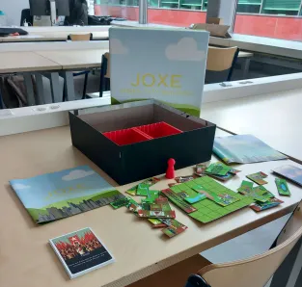
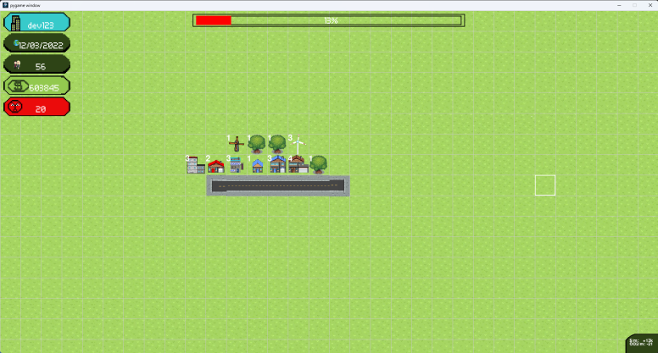
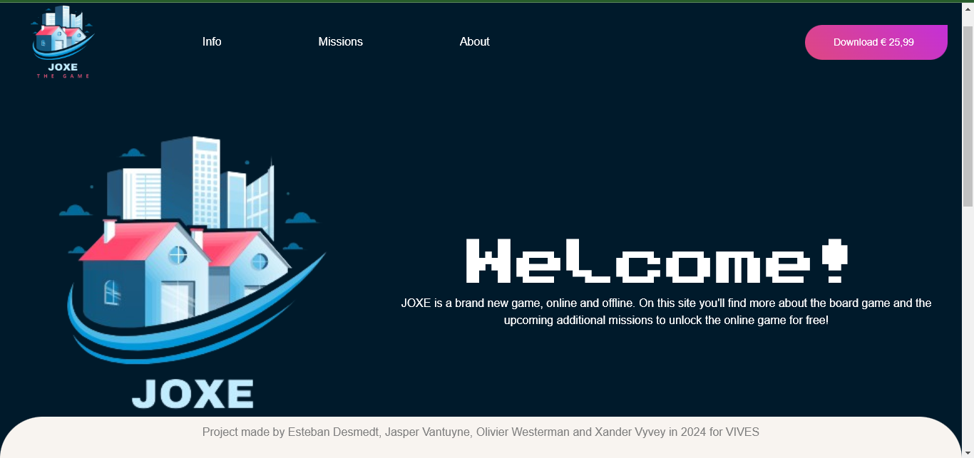
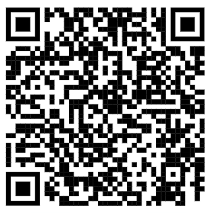
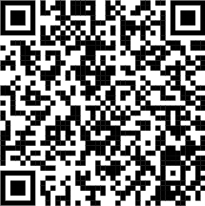
Educatief spel Bouw jouw groene stad Voor ons internationaal project bouwden wij 2 games met Klimaatverandering als thema, een bordspel en een PC-game, Spelers van beide games spelen alleen of met elkaar om een stad te bouwen die op zo’n ecologische manier mogelijk, zoveel mogelijk inwoners heeft, Wij gebruikten de Python programmeer taal voor het pc-spel, Vue voor onze website en 3d-geprinte materialen voor ons bordspel, Onze opleiding ondersteunde ons in het programmeren en webscripten maar ook in het opzetten van een project in de SCRUM omgeving,
P
Instructies:
Pas de project titel aan en voeg een subtitel toe
Schrijf eronder een korte omschrijving van de probleemstelling, jullie uitwerking, de gebruikte componenten en welke leerstof jullie nodig hadden.
Vervang de 3 foto’s door mooie foto’s van jullie product/prototype.
Noteer jullie namen bij het team
Indien een leerlijn niet werd gebruikt in jullie project, vervang het vinkje dan door een leeg vierkantje.
Vervang de QR code door eentje die verwijst naar jullie GitHub repository.
Professionele bachelor
Elektronica-ICT
Software Engineering
Hardware Engineering
Network- & System administration
Artificial Intelligence
Personal development
Team
Esteban Desmedt, 2 ELO-ICT
Xander Vyvey, 2 ELO-ICT
Olivier Westerman, 1 ELO-ICT
Jasper Vantuyne, 1 ELO-ICT

